Slide 1



Slide 2


一例急性重型再生障碍性贫血合并脓毒休克的病例报告

Slide 3

● 病例简介
摘要
1.独特性：血液病，特别是粒缺患者合并感染，其抗感染策略异于免疫功能正常的患者。
2.背景：患者老年男性，因血小板减少入院，患者粒缺脓毒症，脓毒休克，感染重，进展快，感染继发细胞因子风暴，脏器损伤严重。入院后按1小时集束化治疗快速处置，早期应用包括依拉环素在内的广谱强效抗菌素，取得了较好的效

Slide 4
● 患者基础信息
1.人口学信息：男性，71岁，黑龙江鸡西市，农民
2.主诉：口腔血疱10天，发热伴血小板减少1天
3.既往史：银屑病40年，长期口服“偏方”（含甲氨蝶呤）
冠心病病史2年，冠脉支架置入术后

Slide 5
● 入院后检查
1.体格检查：
一般状况差，神清，血压79/65mmHg，脉率130次/分，体温38.5℃，呼吸20次/分，结膜苍白，周身皮肤多发新发出血点，口腔黏膜血疱，周身皮肤多发软组织破溃、红肿、结痂脱落，胸腹查体未及异常，双下肢水肿
2.辅助检查：
头ct:腔梗，脑白质疏松

Slide 6
● 入院后检查
3.影像学检查：

Slide 7
● 诊断评估
诊断评估
1.初步诊断：全血细胞减少 脓毒休克 银屑病 皮肤软组织感染 冠心病
2.诊断依据：血培养大肠埃希菌
3.鉴别诊断：排除急性白血病、MDS,ITP:骨穿未见原始细胞，巨核少，增生度低，无巨核细胞

Slide 8
● 治疗过程
1.药物（米卡芬净 150mg ivgtt qd×7d
利奈唑胺片 0.6g po bid×2d
依拉环素 50mg ivgtt q12h×4d
亚胺培南西司他丁钠0.5g ivgtt q8h×4d
）
2.手术（无）

Slide 9
● 治疗过程
3.微生物/病理结果（血培养大肠埃希菌
超广谱β内酰胺酶阳性，头孢曲松、左氧氟沙星、头孢吡肟、新诺明、头孢呋辛、氨苄西林、头孢他啶、氨曲南、庆大霉素等耐药
替加环素、美罗培南敏感）
4.方案调整（肾功不全，泰能减量）
5.指标追踪（体温，降钙素原，细胞因子等均下降趋势）

Slide 10
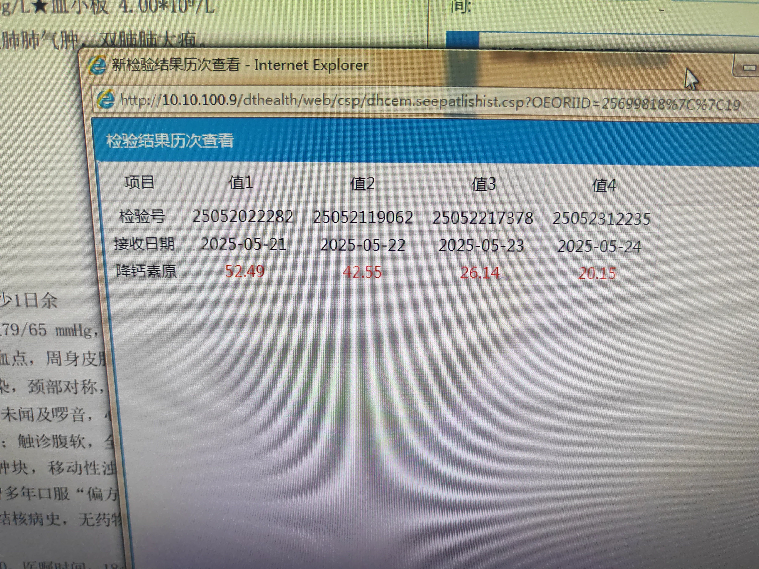
● 治疗过程
3.时间轴记录:(折线图)

Slide 11

● 诊疗体会
1.疗效评价：经治疗后感染明显减轻，脓毒症造成的脏器损伤也得到一定纠正
2.局限性：患者有消化道出血，考虑胃肠道病原菌入血造成脓毒症，但便培养无阳性结果
3.结论：血液系统疾病患者合并粒缺脓毒症，其抗感染策略异于普通患者，早期应使用广谱、高级别、强效抗生素，同时要覆盖可能的耐药菌，早期有效控制感染能显著降低死亡率

Slide 12
感谢观看
敬请指导

